Slide 1
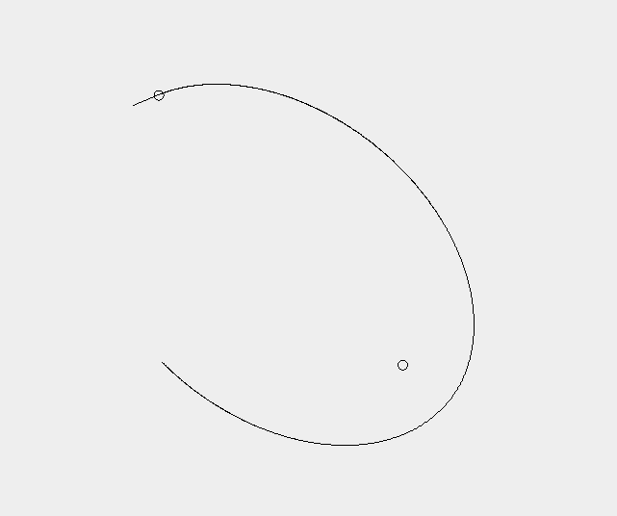
Визуалиация гравитационных маневров
Годовой проект по информатике
Булыгин Игорь, 10-2 класс

Slide 2
Постановка задачи
1. Вычисление траекторий N тел под действием взаимного притяжения
2. Визуализация движения
3. Отрисовка вспомогательных компонент, таких как векторы скорости и ускорения и траектории движения
4. Уменьшение возможной ошибки вычисления

Slide 3
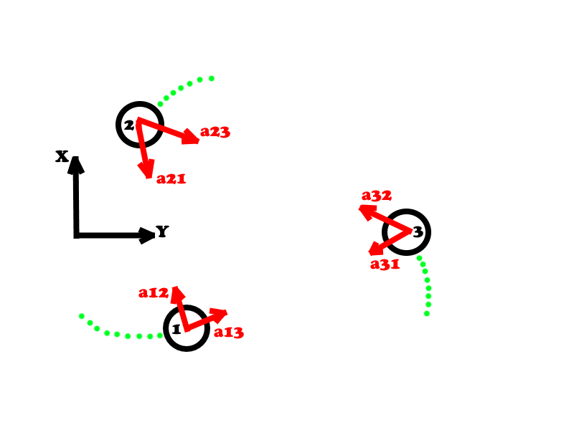
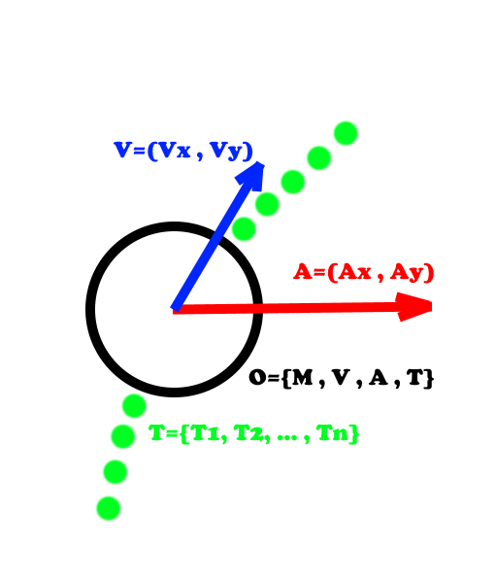
Постановка задачи
Как это должно выглядеть:
Одно тело:

Slide 4
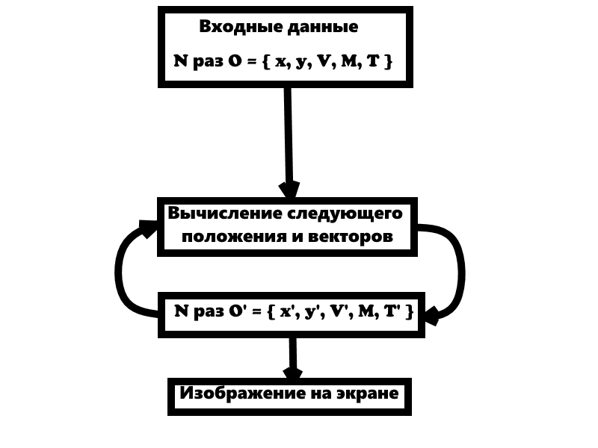
Входные и выходные данные

Slide 5
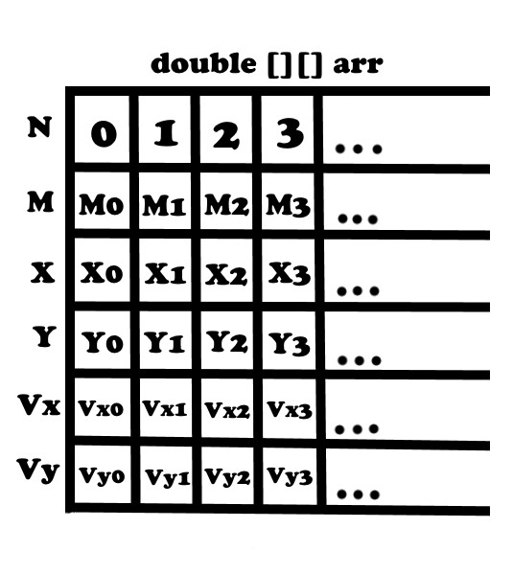
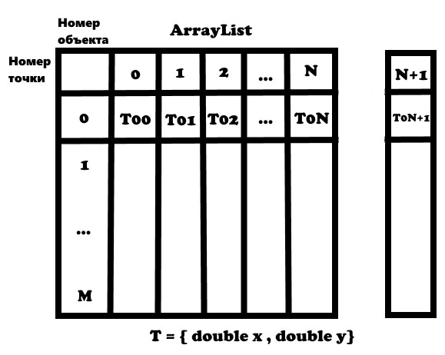
Входные и выходные данные
Структура данных
Отрисовка траектории
Данные

Slide 6
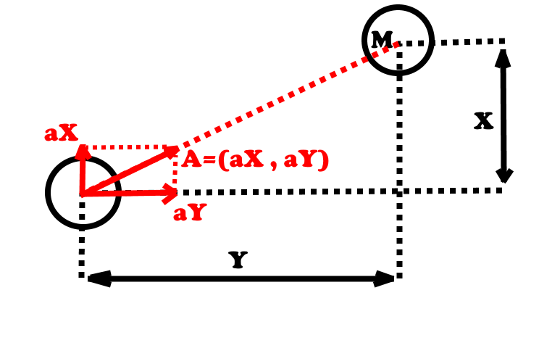
Математическая модель
Гравитация

Slide 7
Математическая модель
Движение
2 оси координат

Slide 8
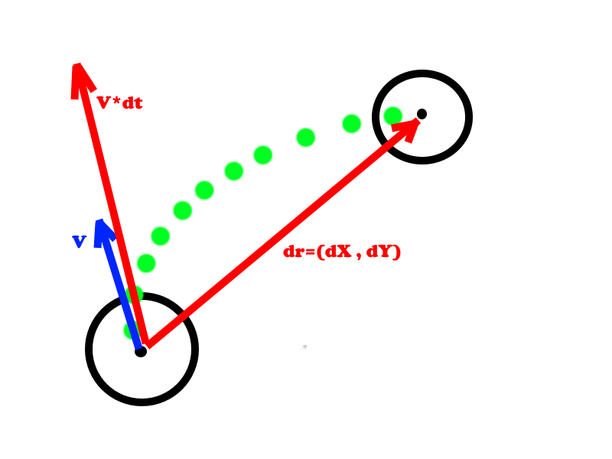
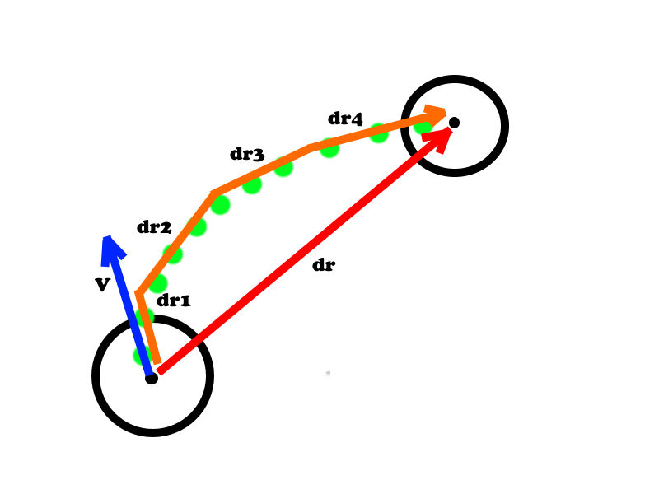
Метод решения
Движение с переменным ускорением. Метод Рунге-Кутты
Без итераций – большая ошибка
С использованием метода Р-К

Slide 9
Метод решения
Движение с переменным ускорением. Метод Рунге-Кутты
Формулы для метода

Slide 10
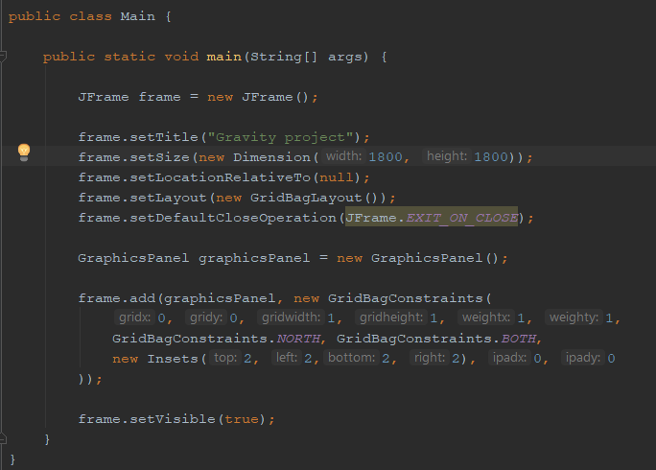
Скриншоты рабочей программы
Класс Main, выводящий окно, на котором будет отрисовка

Slide 11
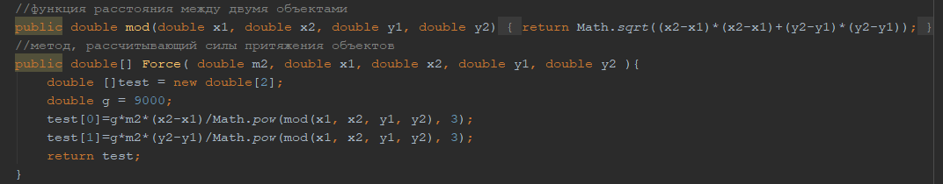
Скриншоты рабочей программы
Вспомогательные методы

Slide 12
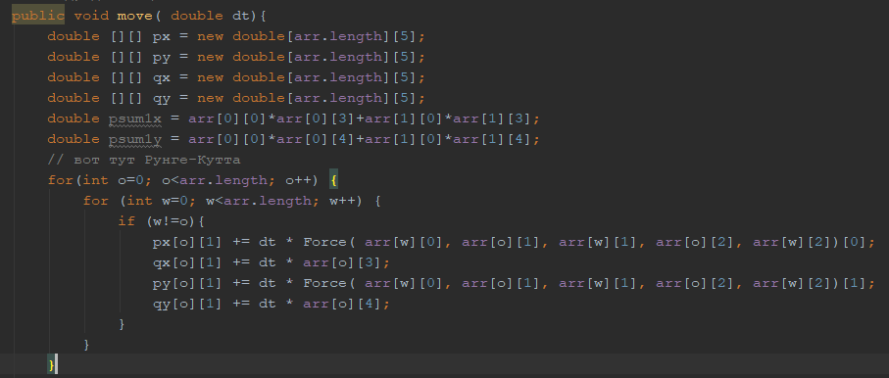
Скриншоты рабочей программы
Часть метода Рунге-Кутты

Slide 13
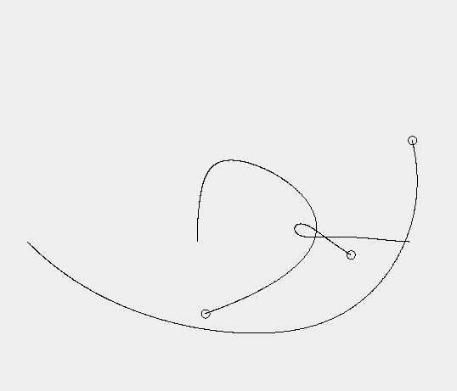
Скриншоты рабочей программы
3 тела
2 тела

Slide 14
Видеозапись работы программы
2 тела

Slide 15
Видеозапись работы программы
3 тела

Slide 16
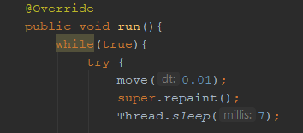
Возникшие затруднения
Проблема: Не стиралась предыдущая картинка и не обновлялся экран
Решение: Добавлен метод repaint();

Slide 17
Спасибо за внимание!
Булыгин Игорь, 10-2 класс, 8.2bulygin@gmail.com

